Slide 1
과목_학년학기_단원 | suh_0501_05
차시명 | 10 탐구 수학(분수 막대로 계산해 볼까요)
파일명 | suh_0501_05_0010
검토 | 담당
수학팀 | 박종민
문서 HISTORY
번호 | 버전 | 문서 작성일 | 내용 비고 | 작성자 (내선번호) | 검토자
1 | V 1.0 | 2022.02.20 | 문서 발생 | 백지수
2 | V 1.0 | 2022.03.08 | 1차 검수 |  | 박종민
3 | V 2.0 | 2022.03.08 | 2차 검수 |  | 김예림
4
5
6
7
8
9
10
11

Slide 2
학습 단계 | 자료명 | 프레임 수 | 교과서 정보 | 파일명 | 자료 형태
도입 | 이번 시간에 배울 내용 | 1 |  | suh_0501_05_0010_101_1.html | Html5
전개 | [탐구 수학 1] 분수 막대를 사용하여 받아올림이 있는 대분수의 덧셈 방법 탐구하기 | 1 | 수학 106~107쪽 | suh_0501_05_0010_201_1.html | Html5
 | [탐구 수학 2] 분수 막대를 사용하여 받아올림이 있는 대분수의 뺄셈 방법 탐구하기 | 1 | 수학 107쪽 | suh_0501_05_0010_202_1.html | Html5
정 리 | 다음 시간에 배울 내용 | 1 |  | suh_0501_05_0010_301_1.html | Html5
총 프레임 수 |  | 4

Slide 3
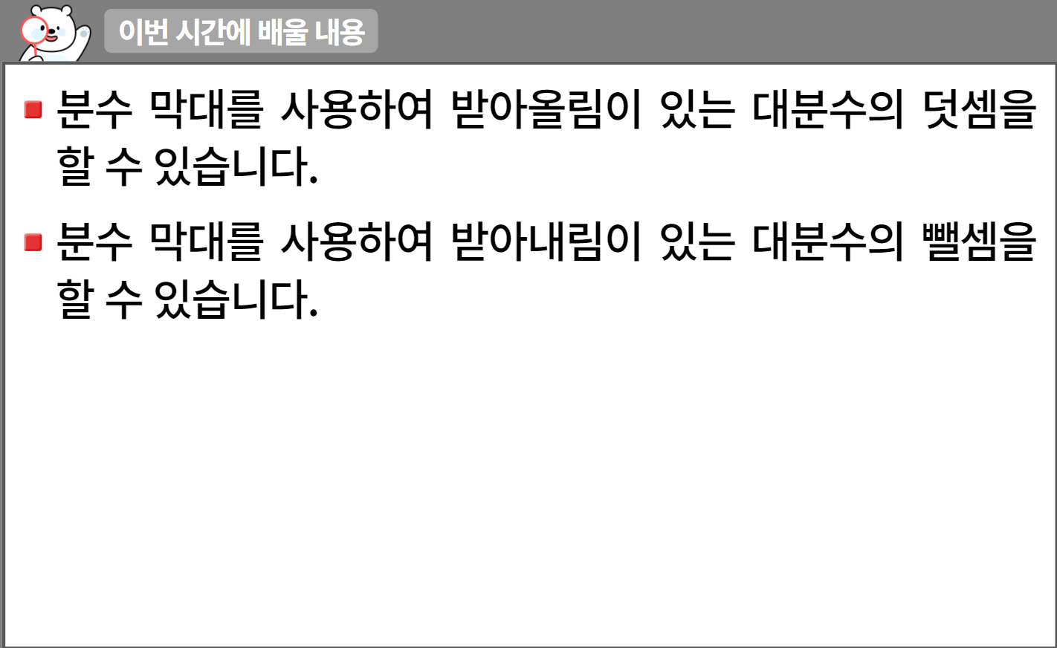
5-1
5. 분수의 덧셈과 뺄셈
suh_0501_05_0010_101_1
10 탐구 수학(분수 막대로 계산해 볼까요)
수정사항
1 | 이번 시간에 배울 내용 디자인 수정 - 약물 사용
2
3
4
5
1

Slide 4


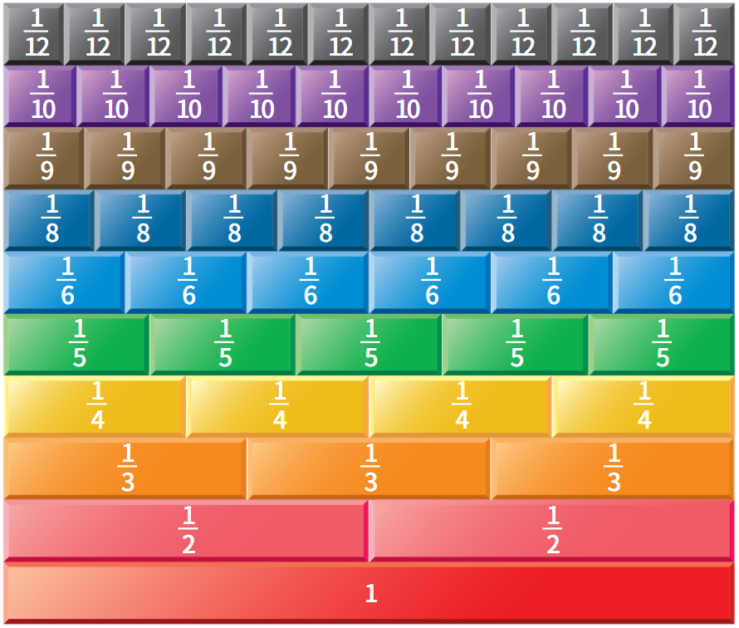
5-1
5. 분수의 덧셈과 뺄셈
suh_0501_05_0010_201_1
10 탐구 수학(분수 막대로 계산해 볼까요)
분수 막대를 사용하여 분수의 계산을 해 봅시다.
수정사항
1
2
3
4
5
준비물 10
그림
물음 1
물음 2
물음 3

Slide 5

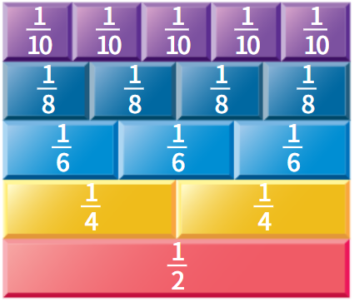
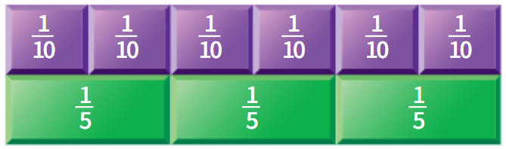




5-1
5. 분수의 덧셈과 뺄셈
suh_0501_05_0010_201_1
10 탐구 수학(분수 막대로 계산해 볼까요)
분수 막대를 사용하여 분수의 계산을 해 봅시다.
수정사항
1 | 답 칸 클릭하면 답 나타남. 정답 확인 버튼은 정답 가리기로 토글 됨.
2 | 지니 캐릭터 사용.
3
4
5
준비물 10
그림
물음 1
물음 2
물음 3
3
5
1
2
1 과 1 을 분수 막대로 놓으면 1 막대는 모두 몇 개인가요?
1
2
과 같은 분수 막대가 너무
많은데 어떤 분수 막대를
사용하여 계산해야 할까?
3
5
1
2
과 은 분모가 다르니까 더하려면
다른 분수 막대로 바꿔야 하는데
은 어떤 분수 막대를 사용해야 같아질까?
3
5
2
2
2개
1

Slide 6
5-1
5. 분수의 덧셈과 뺄셈
suh_0501_05_0010_201_1
10 탐구 수학(분수 막대로 계산해 볼까요)
분수 막대를 사용하여 분수의 계산을 해 봅시다.
수정사항
1 | 답 칸 클릭하면 답 나타남. 정답 확인 버튼은 정답 가리기로 토글 됨.
2
3
4
5
준비물 10
그림
물음 1
물음 2
물음 3
3
5
1
2
과 을 합하면 어떤 분수 막대가 몇 개가 되나요?
1
10
분수 막대
11
개
1

Slide 7

5-1
5. 분수의 덧셈과 뺄셈
suh_0501_05_0010_201_1
10 탐구 수학(분수 막대로 계산해 볼까요)
분수 막대를 사용하여 분수의 계산을 해 봅시다.
수정사항
1 | 답 칸 클릭하면 답 나타남. 정답 확인 버튼은 정답 가리기로 토글 됨.
2
3
4
5
준비물 10
그림
물음 1
물음 2
물음 3
3
5
1
2
1 과 1 을 계산하는 방법을 설명하고 그 값을 구해 보세요.
자연수는 자연수끼리 더하여 2가 되고 분수는 분수끼리 더합니다.
분수끼리 더할 때 더할 수 있으려면 같은 길이여야
하므로 길이가 같은 분수 막대로 바꾸어 ＋ 로
로 계산합니다. 총 계산 결과는 3 이 됩니다.
6
10
5
10
6
10
11
10
1
10
1

Slide 8

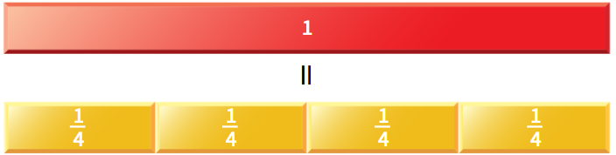
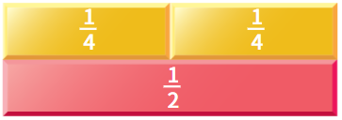




5-1
5. 분수의 덧셈과 뺄셈
suh_0501_05_0010_202_1
10 탐구 수학(분수 막대로 계산해 볼까요)
1
4
1
2
수정사항
1 | 그림 보기 약물 사용. (풀 팝업, 다음 슬라이드 참고)
2 | 이너 버튼(페이지 2개)
3 | 정답확인 버튼 디자인 수정 정답 확인 > 정답 가리기로 토글됨.
4
5
2 －1 을 분수 막대로 사용하여 계산해 봅시다.
1
물음 1
물음 2
물음 3
1
4
1
4
1
2
을 분수 막대로 놓아 보세요. 막대에서 막대를 뺄 수 있
나요?
1
4
1막대를 막대로 바꿀 수 있으므로
막대를 뺄 수 있을 거야.
1
2
1
2
막대를 어떻게 빼야 할까?
1
2
막대가 더 길기 때문에 뺄 수 없습니다.
3
2

Slide 9

5-1
5. 분수의 덧셈과 뺄셈
suh_0501_05_0010_202_1
10 탐구 수학(분수 막대로 계산해 볼까요)
수정사항
그림보기 약물 클릭 시 그림 풀 팝업 화면
1
2
3
4
5

Slide 10


5-1
5. 분수의 덧셈과 뺄셈
suh_0501_05_0010_202_1
10 탐구 수학(분수 막대로 계산해 볼까요)
1
4
1
2
수정사항
1 | 그림 보기 약물 사용
2 | 정답확인 버튼 디자인 수정 정답 확인 > 정답 가리기로 토글됨.
3
4
5
2 －1 을 분수 막대로 사용하여 계산해 봅시다.
1
물음 1
물음 2
물음 3
1
4
1
4
1
2
을 분수 막대로 놓아 보세요. 막대에서 막대를 뺄 수 있
나요?
1
2
막대가 더 길기 때문에 뺄 수 없으므로 1 막대 1개를 막대 4개로 바꾸고, 막대 1개는 막대
2개와 같으므로 막대 2개를 뺍니다.
1
4
1
2
1
4
1
4
2

Slide 11
5-1
5. 분수의 덧셈과 뺄셈
suh_0501_05_0010_202_1
10 탐구 수학(분수 막대로 계산해 볼까요)
1
4
1
2
수정사항
1 | 그림 보기 약물 사용
2 | 정답확인 버튼 디자인 수정 정답 확인 > 정답 가리기로 토글됨.
3
4
5
2 －1 을 분수 막대로 사용하여 계산해 봅시다.
1
물음 1
물음 2
물음 3
1
2
막대를 빼고 남은 분수 막대에서 1 막대를 빼 보세요.
1
2
1
4
막대를 빼면 1 막대 1개, 막대 3개가 남습니다.
여기서 1 막대 1개를 빼면 막대 3개가 남습니다.
1
4
2

Slide 12
5-1
5. 분수의 덧셈과 뺄셈
suh_0501_05_0010_202_1
10 탐구 수학(분수 막대로 계산해 볼까요)
1
4
1
2
수정사항
1 | 그림 보기 약물 사용
2 | 정답확인 버튼 디자인 수정 정답 확인 > 정답 가리기로 토글됨.
3
4
5
2 －1 을 분수 막대로 사용하여 계산해 봅시다.
1
물음 1
물음 2
물음 3
1
4
1
2
2 －1 을 계산하는 방법을 설명하고 그 값을 구해 보세요.
1
4
1
2
1
4
에서 을 뺄 수 없으므로 '1'을 막대 4개로 바꾸어
막대 5개에서 과 같은 길이인 막대 2개를 빼면 막대 3개가 남으므로 이 됩니다.
1
4
1
2
1
4
3
4
2

Slide 13
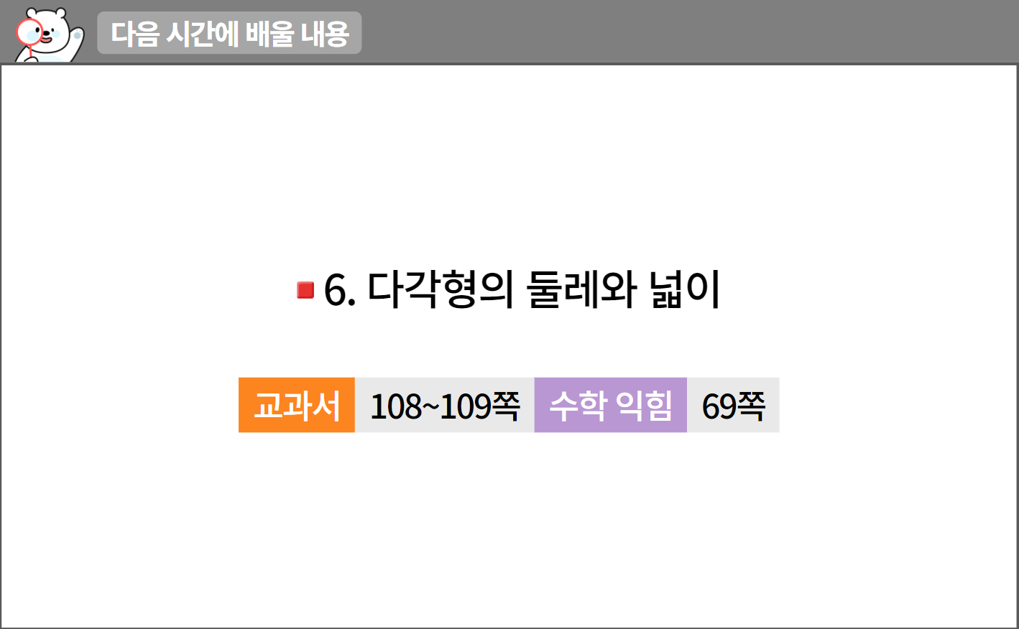
5-1
5. 분수의 덧셈과 뺄셈
suh_0501_05_0010_301_1
10 탐구 수학(분수 막대로 계산해 볼까요)
수정사항
1 | 다음 시간에 배울 내용 페이지 디자인 수정
2 | 약물 수정.
3
4
5
1
2

